Slide 1
基于深度空间变换的旧照片复原技术
报告人：人工智能学院 李洁
小组成员：
人工智能学院 杜 昊
人工智能学院 李 洁
人工智能学院 辛 月
人工智能学院 王一舟
人工智能学院 严中圣

Slide 2
01
数字图像处理介绍
02
图像复原的两种基本方法
基于逆滤波的图像复原
基于维纳滤波的图像复原
03
基于深度空间变换的旧照片图像复原

Slide 3


01
数字图像处理介绍

Slide 4

数字图像处理介绍
1.什么是图像？（主观or客观）
·“图”是物体投射或反射光的分布；
·“像”是人的视觉系统对图的接受在大脑中形成的印象或反映。

Slide 5
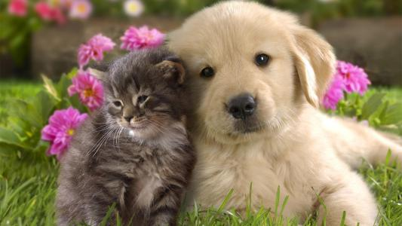
数字图像处理介绍
2.图的分类（一）？
· 模拟图像：
又称连续图像，是指在二维坐标系中连续变化的图像，即图像的像点是无限稠密的，同时具有灰度值（即图像从暗到亮的变化值），通过某种物理量的强弱变化来表现图像上各点的颜色信息。
代表：光学透镜系统获取的图像。例如：画稿、电视上的图像、相片、印刷品图像。

Slide 6
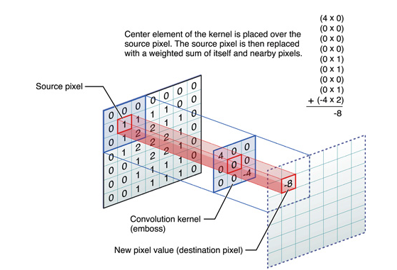
数字图像处理介绍
2.图的分类（一）？
· 数字图像：
又称数码图像或数位图像，是二维图像用有限数字数值像素的表示。由数组或矩阵表示，其光照位置和强度都是离散的。数字图像是由模拟图像数字化得到的、以像素为基本元素的、可以用数字计算机或数字电路存储和处理的图像。

Slide 7
数字图像处理介绍
归纳与小结：
模拟图像：在图像处理中，像纸质照片、电视模拟图像等，这种通过某种物理量（如光、电等）的强弱变化来记录图像亮度信息的图像。
特点：物理量的变化是连续的。
数字图像：是用一个数字阵列来表达客观物体的图像，是一个离散采样点的集合，每个点具有其各自的属性。
特点：它是把连续的模拟图像离散化成规则网格，并用计算机以数字的方式来记录图像上各网格点的亮度信息的图像。
~小结：一切你肉眼能看见的，都是模拟图像（投影仪透出到幕布上的PPT也是模拟图像）。而数字图像，本质就是一个存储数字的矩阵，是一团数据，你肉眼直接看不见。

Slide 8
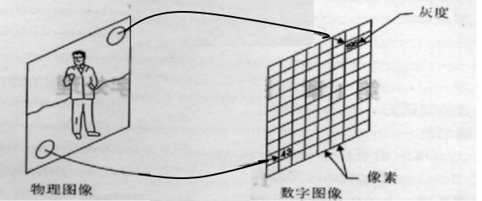
数字图像处理介绍
2—1：数字图像
数字图像：
由被称作象素的小块区域组成的二维矩阵。
将物理图象行列划分后，每个小块区域称为像素（pixel）—–每个像素包括两个属性：位置和灰度。
对于单色即灰度图像而言，每个象素的亮度用一个数值来表示，通常数值范围在0到255之间，即可用一个字节来表示， 0表示黑、255表示白，而其它表示灰度级别。
物理图像
数字图像

Slide 9
数字图像处理介绍
· 灰度图像：
每个像素只有一个采样颜色的图像。这类图像通常显示为从最暗黑色到最亮的白色的灰度。

Slide 10
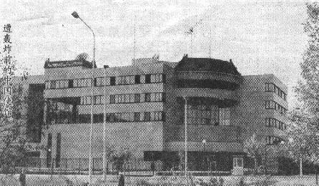
数字图像处理介绍
灰度
196
像素
43
模拟图像
数字图像
采样列
像素
黑
0
行间隔
灰
128
采样行
图片
采样列间隔
白
255

Slide 11
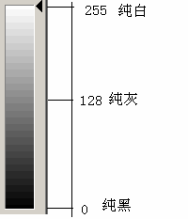
数字图像处理介绍
3.图的分类（二）？
· 灰度图像：每个像素只有一个采样颜色的图像。这类图像通常显示为从最暗黑色到最亮的白色的灰度；
· 彩色图像：用红、绿、蓝三元组的二维矩阵来表示。通常，三元组的每个数值也是在0到255之间，0表示相应的基色在该象素中没有，而255则代表相应的基在该象素中取得最大值，这种情况下每个象素可用三个字节来表示。
灰度级：

Slide 12
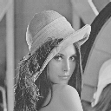
数字图像处理介绍
3—1：灰度图像(128x128)及其对应的数值矩阵
部分矩阵数据：
125,153,158,157,127, 70,103,120,129,144,144,150,150,147,150,160,165,160,164,165,167,175,175,166,133, 60,
133,154,158,100,116,120, 97, 74, 54, 74,118,146,148,150,145,157,164,157,158,162,165,171,155,115,
88, 49,
155,163, 95,112,123,101,137,108, 81, 71, 63, 81,137,142,146,152,159,161,159,154,138, 81, 78, 84,114, 95,
167, 69, 85, 59, 65, 43, 85, 34, 69, 78,104,101,117,132,134,149,160,165,158,143,114, 99, 57, 45,
51, 57,

Slide 13
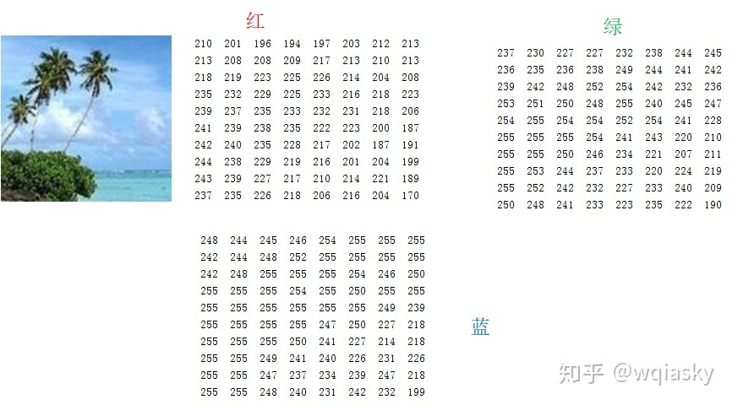

数字图像处理介绍
3—2：彩色图像(128x128)及其对应的数值矩阵

Slide 14
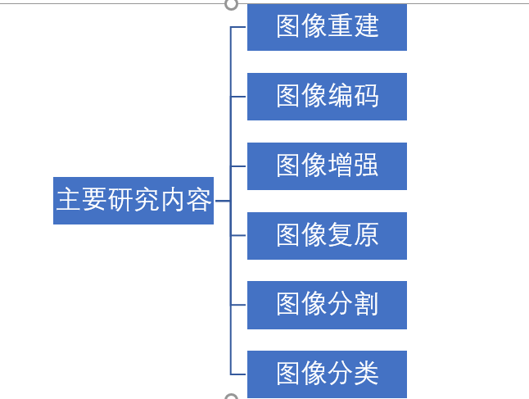
数字图像处理介绍
4.什么是数字图像处理？
数字图像处理(Digital Image Processing)：
又称为计算机图像处理，是指将图像信号转换成数字信号并利用计算机对其进行处理的过程。

Slide 15
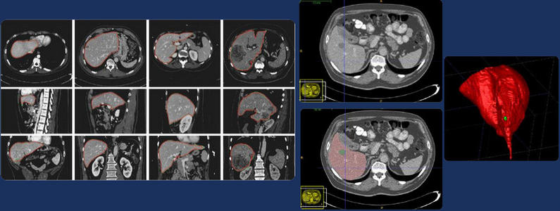
数字图像处理介绍
4—1：图像重建
·定义：通过物体外部测量的数据，经数字处理获得三维物体的形状信息的技术。
·投影重建（X光CT技术）
·明暗恢复形状（遥感图像的地形重建）
·立体视觉重建（地图测绘）
·激光测距重建（行走机器人）。

Slide 16
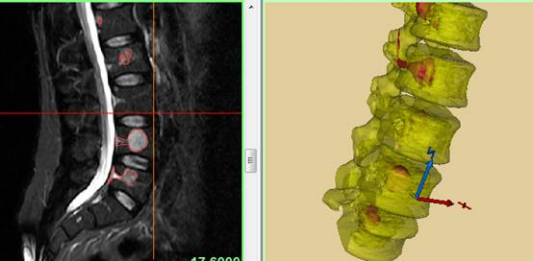
数字图像处理介绍
图像重建—投影重建

Slide 17
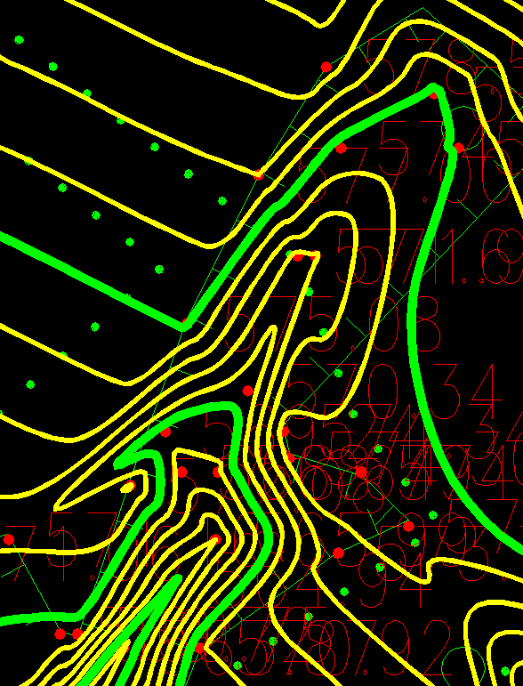
数字图像处理介绍
图像重建—立体视觉重建

Slide 18
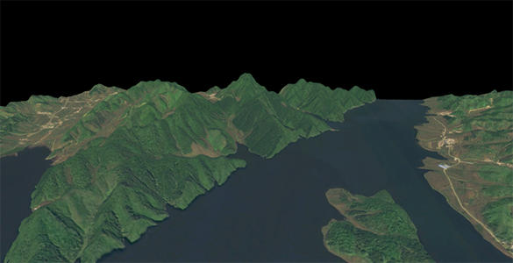
数字图像处理介绍
图像重建—遥感图像地形重建

Slide 19
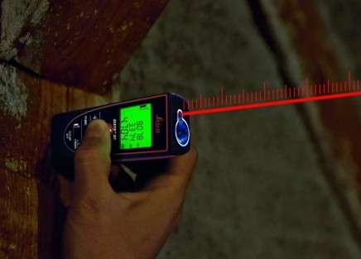
数字图像处理介绍
图像重建—激光测距重建

Slide 20
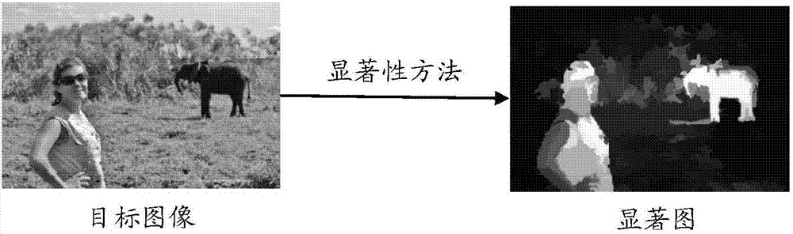
数字图像处理介绍
4—2 图像编码
也称图像压缩，是指在满足一定质量（信噪比的要求或主观评价得分）的条件下，以较少比特数表示图像或图像中所包含信息的技术。

Slide 21


数字图像处理介绍
为什么呢？
在图像数字化的同时，往往必须进行频带压缩。只有将图像数字化后对传输信道容量的要求降低到接近于、甚至小于图像模拟传输时的数值，图像的数字传输才有可能得到广泛应用。

Slide 22
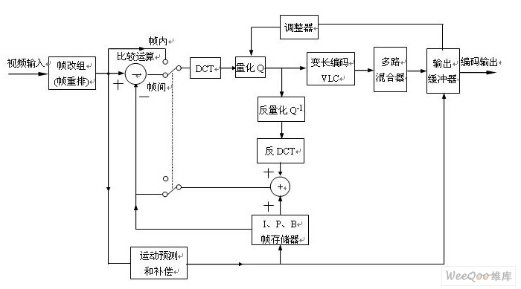

数字图像处理介绍
怎么做？
图像编码系统的发信端基本上由两部分组成。
首先,对经过高精度模-数变换的原始数字图像进行去相关处理，去除信息的冗余度；
然后，根据一定的允许失真要求，对去相关后的信号编码即重新码化。一般用线性预测和正交变换进行去相关处理；与之相对应，图像编码方案也分成预测编码和变换域编码两大类。

Slide 23
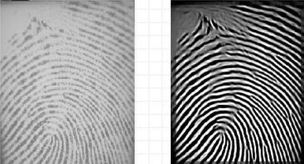
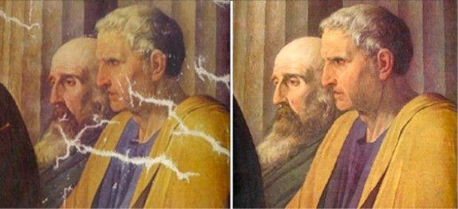
数字图像处理介绍
4—3 图像增强和复原
图像增强和复原目的：改善图像的视觉效果，如去除图像噪声，提高图像的清晰度等。
图像增强主要方法：基于空域（直接对图像灰度级做运算）的算法和基于频域的算法（修正变换系数）
图像复原主要方法：灰度修正、平滑、几何校正、图像锐化、滤波增强、维纳滤波……

Slide 24
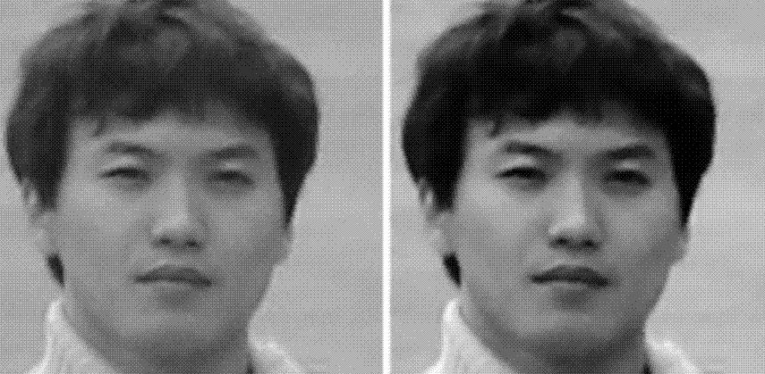
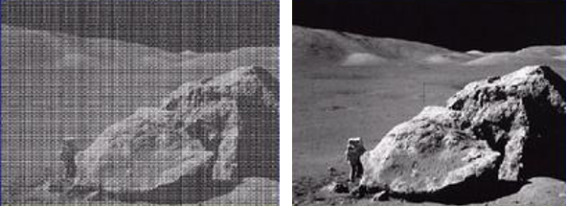
数字图像处理介绍
4—3 图像增强和复原
区别：
图像增强不考虑图像降质的原因，突出图像中感兴趣的部分。
图像复原要求对图像降质的原因有所了解，根据图像降质过程建立“退化模型”，然后采用滤波的方法重建或恢复原来的图像。

Slide 25
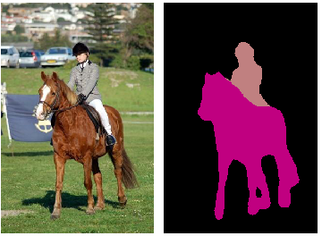
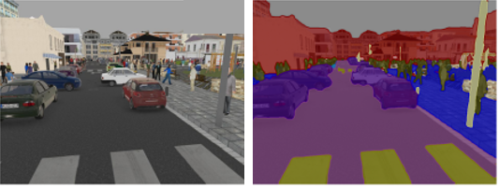
数字图像处理介绍
4—4 图像分割
·定义：把图像分成若干个特定的、具有独特性质的区域并提出感兴趣目标的技术和过程。

Slide 26
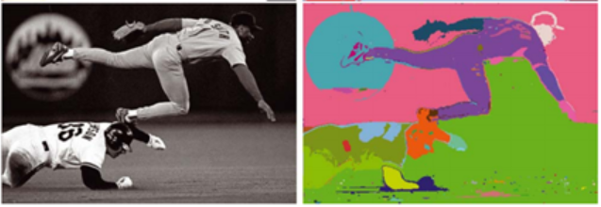
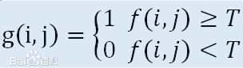
数字图像处理介绍
4—4 图像分割
·主要方法：基于阈值的分割方法、基于区域的分割方法、基于边缘的分割方法以及基于特定理论的分割方法等。
基于纹理的图像分割

Slide 27
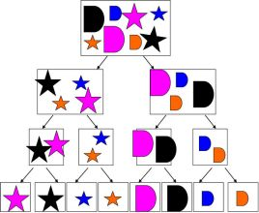
数字图像处理介绍
4—5 图像分类
定义：
根据各自在图像信息中所反映的不同特征，把不同类别的目标区分开来的图像处理方法。
它利用计算机对图像进行定量分析，把图像或图像中的每个像元或区域划归为若干个类别中的某一种，以代替人的视觉判读。

Slide 28
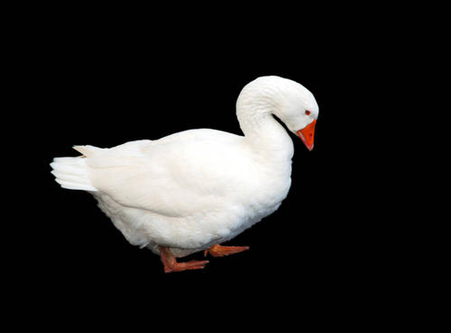
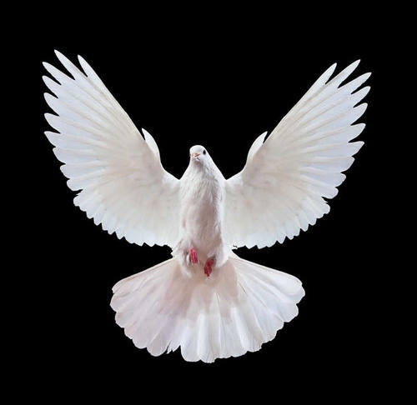
数字图像处理介绍
方法：
基于色彩特征的索引技术——色彩特征
基于纹理的图像分类技术——纹理特征（刻画象素的邻域灰度空间分布规律）
基于形状的图像分类技术——形状（轮廓特征和形状的区域特征建立图像索引）
基于空间关系的图像分类技术——空间位置关系（对象及对象间）

Slide 29
数字图像处理介绍
5.数字图像的表示方法？
y
空间上，图像抽样
对连续图像f（x，y）进行数字化
幅度上，灰度级量化
x方向，抽样M行
y方向，每行抽样N点
整个图像共抽样M×N个像素点
一般取M=N=2^{n}=64，128，256，512，1024，2048
x

Slide 30
数字图像处理介绍
· 数字图像常用矩阵来表示：
x=0,1,••• ,N-1
y=0,1, ••• ,N-1
f(i,j)=0~255，
（灰度级为256，设灰度量化为8bit）

Slide 31
数字图像处理介绍
6.数字图像处理的三个层次？
从计算机处理的角度可以由高到低将数字图像分为三个层次。这三个层次覆盖了图像处理的所有应用领域。

Slide 32
数字图像处理介绍
1. 图像处理：
对图像进行各种加工，以改善图像的视觉效果；强调图像之间进行的变换；
图像处理是一个从图像到图像的过程。
2. 图像分析：
对图像中感兴趣的目标进行提取和分割，获得目标的客观信息（特点或性质），建立对图像的描述；以观察者为中心研究客观世界；
图像分析是一个从图像到数据的过程。
3. 图像理解：
研究图像中各目标的性质和它们之间的相互联系；得出对图像内容含义的理解及原来客观场景的解释；
以客观世界为中心，借助知识、经验来推理、认识客观世界，属于高层操作（符号运算）。

Slide 33
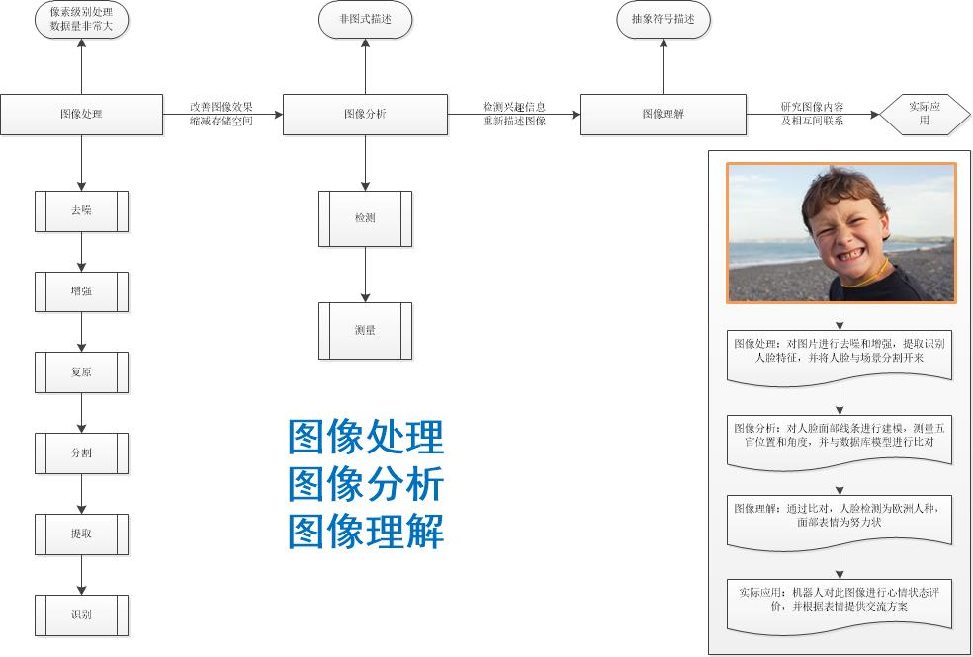
数字图像处理介绍

Slide 34
02
图像复原的两种基本方法

Slide 35
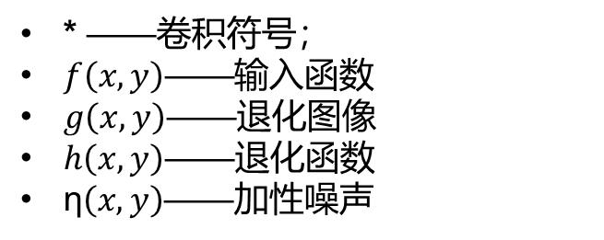
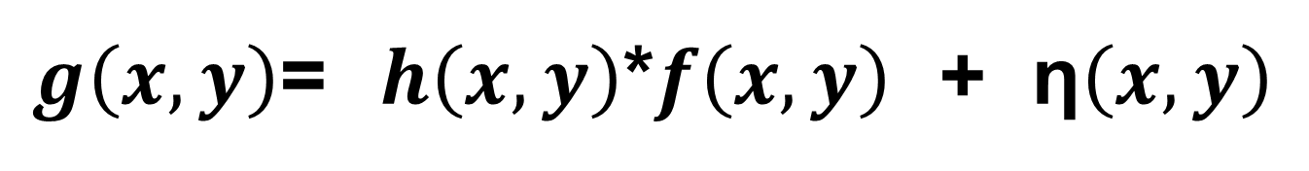
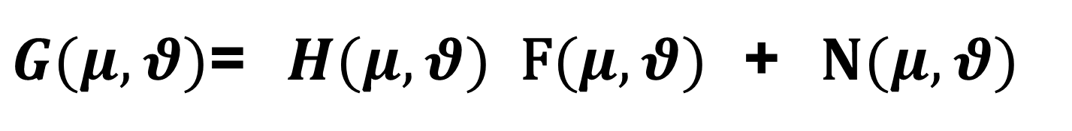
图像复原的两种基本方法
图像退化模型：
$g\left(x,y\right)$=$h\left(x,y\right)$*$f\left(x,y\right)$ + ƞ$\left(x,y\right)$
傅里叶变换
$G(μ,θ)$=$H(μ,θ) \text{F}(μ,θ)$ +$N(μ,θ)$
* ——卷积符号；
$f\left(x,y\right)\text{——}$输入函数
$g\left(x,y\right)$——退化图像
$h\left(x,y\right)$——退化函数
ƞ$\left(x,y\right)$——加性噪声

Slide 36
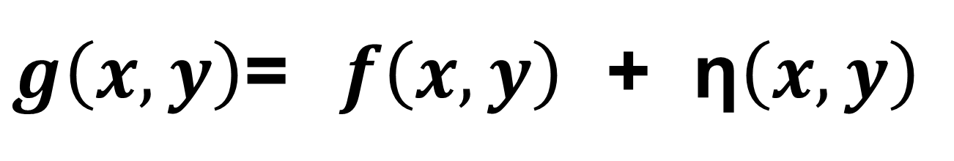
图像复原的两种基本方法
（1）不考虑退化函数图像退化模型简化为：
$g\left(x,y\right)$=$f\left(x,y\right)$ + ƞ$\left(x,y\right)$
成为单纯的图像去噪问题，可以利用空间域滤波等方法解决

Slide 37
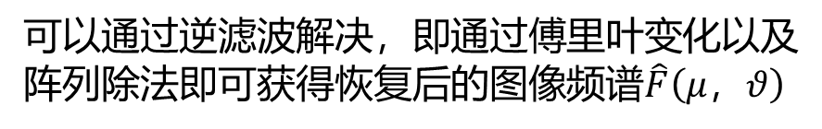
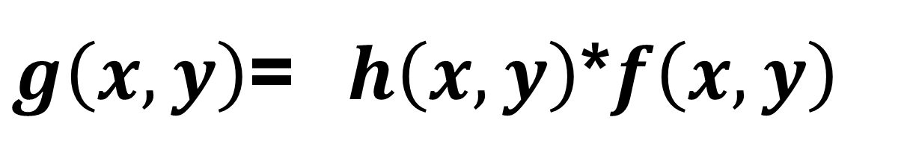
图像复原的两种基本方法
（2）不考虑加性噪声图像退化模型简化为：
$g\left(x,y\right)$=$h\left(x,y\right)$*$f\left(x,y\right)$
可以通过逆滤波解决，即通过傅里叶变化以及阵列除法即可获得恢复后的图像频谱$\hat{F}\left(μ，θ\right)$

Slide 38
图像复原的两种基本方法——逆滤波
反向推演
建立退化模型
恢复图像

Slide 39
图像复原的两种基本方法——逆滤波
反向推演
傅里叶变换原理：把一个信号从时域映射到频域。任何连续测量的时序或信号，都可以表示为不同频率的正弦波信号的无限叠加。在图像处理中,每个灰度图像都可以表示为由正弦信息组成的图像。
卷积定理：傅里叶变换可化复杂的卷积运算为简单的乘积运算
由结论：空间域内的卷积，其实就是频域内的卷积。可通过傅里叶变换得到频域内的老化模型：
该卷积的结果就使图像的细节变得模糊，图像消模糊的问题就变成了去卷积的过程

Slide 40
图像复原的两种基本方法——逆滤波
反向推演
·由于退化的过程被建模为卷积的结果，图像复原就是要找到可以实现相反过程的卷积核，去除卷积
·若不考虑噪声的影响，复原过程就简化为退化函数的去除
综上，逆滤波的问题点有两个：
退化函数的预测
尽可能不让噪声项影响画质

Slide 41
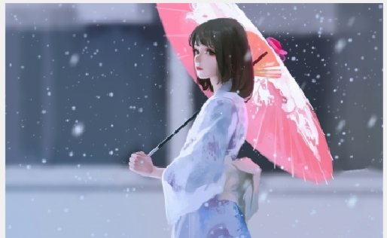
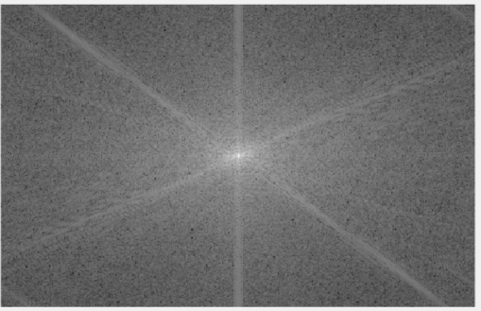
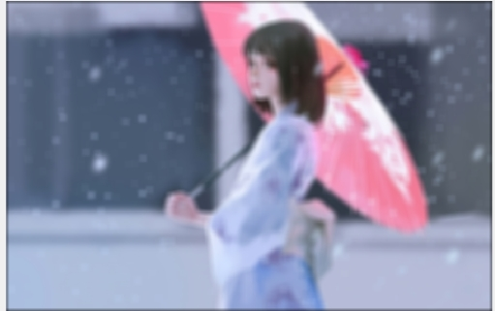
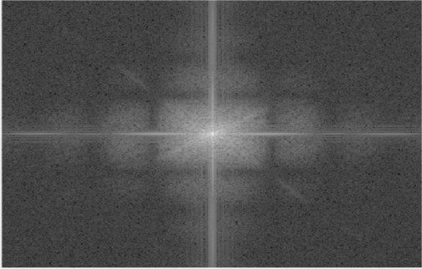
图像复原的两种基本方法——逆滤波
建立退化模型
大气湍流模型
退化函数为：
k值越大，图像越模糊
原图：
大气湍流模型：

Slide 42
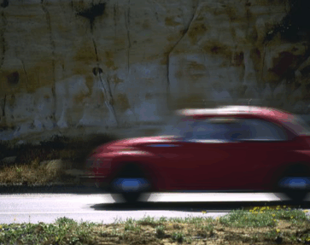
建立退化模型
基于逆滤波的复原
B、运动模糊模型
假定相机不动,图像在图像面上移动并且图像除移动外不随时间变化
令a和b分别代表位移的水平分量和垂直分量,那么在快门开启的时间T内,胶片上某点的总曝光量是图像在移动过程中一系列相应像素的亮度对该点作用之总和
运动模糊图像是由同一图像在产生距离延迟后与原图像叠加而成

Slide 43
图像复原的两种基本方法——逆滤波
建立退化模型
运动模糊模型
曝光时间
水平移动量
垂直移动量

Slide 44
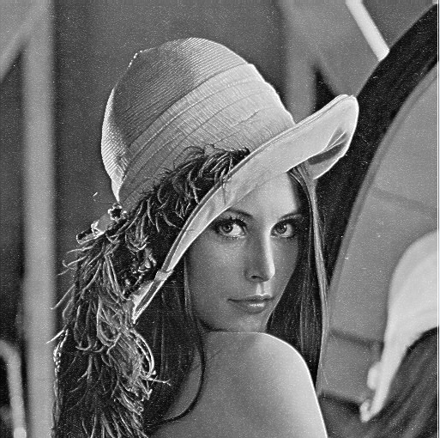
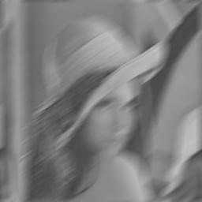
图像复原的两种基本方法——逆滤波
原始图像
运动模糊图像

Slide 45
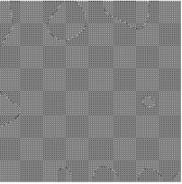
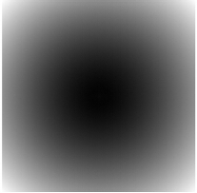
图像复原的两种基本方法——逆滤波
复原图像
直接逆滤波：去除噪声影响，直接进行逆滤波
大气湍流模型：
结论：频谱四角很亮， 原本频谱的四角分量无法看到

Slide 46
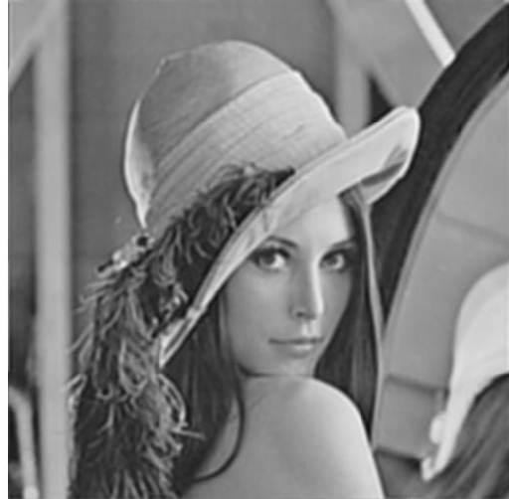
图像复原的两种基本方法——逆滤波
B、运动模糊模型
原始图像 运动模糊图像 逆滤波复原图像

Slide 47
图像复原的两种基本方法
（3）考虑退化函数和加性噪声
空域滤波器无法解决图像退化问题；
逆滤波效果因为噪声的存在会变得非常差；
这个时候选择采用维纳滤波。
最小均方误差滤波是综合退化函数和噪声统计特征两方面进行复原处理的方法。
目标是找一个未污染图像f的估计值，使它们之间的均方误差最小。误差度量由下式给出：

Slide 48
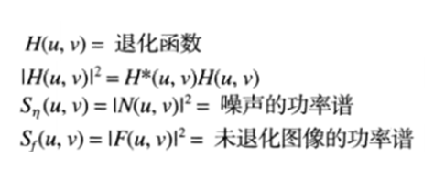
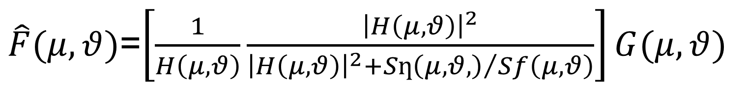
图像复原的两种基本方法
（3）考虑退化函数和加性噪声
维纳滤波公式：
$\hat{F}(μ,θ)$=$\left[\frac{1}{H\left(μ,θ\right)}\frac{{\left|H\left(μ,θ\right)\right|}^{2}}{{\left|H\left(μ,θ\right)\right|}^{2}+{Sƞ\left(μ,θ,\right)}/{Sf\left(μ,θ\right)}}\right]G(μ,θ)$

Slide 49
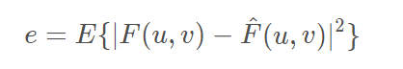
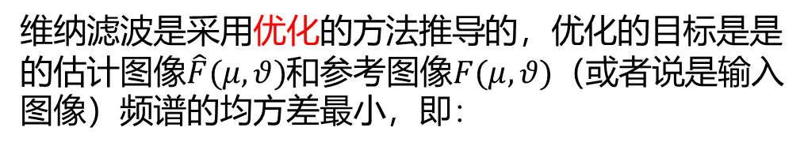
图像复原的两种基本方法
维纳滤波
假设：噪声和图像不相关
其中一个或者另外一个有均值
估计中的灰度级是退化图像中灰度级的线性函数
维纳滤波是采用优化的方法推导的，优化的目标是是的估计图像$\hat{F}(μ,θ)$和参考图像$F(μ,θ)$（或者说是输入图像）频谱的均方差最小，即：

Slide 50
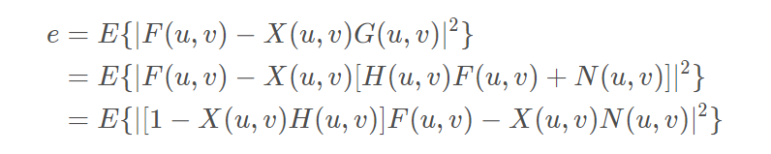
图像复原的两种基本方法
将估计图像频谱进行替换：
其中，X(u,v) 就是我们需要估计的维纳滤波系数

Slide 51
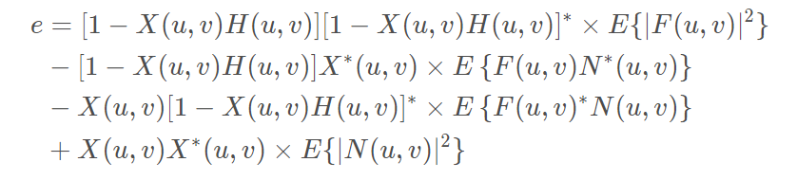
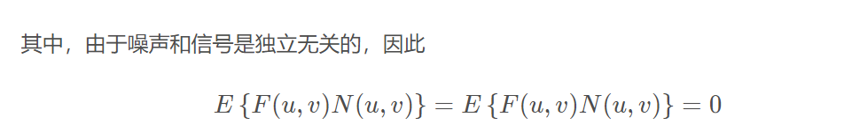
图像复原的两种基本方法
然后对平方进行展开:

Slide 52

图像复原的两种基本方法
定义如下功率谱有：
化简可以得：
e=[1−X(u,v)H(u,v)][1−X(u,v)H(u,v)]∗Sf​(u,v)
+X(u,v)X∗(u,v)(f)Sη​(u,v)

Slide 53

图像复原的两种基本方法

Slide 54

图像复原的两种基本方法
上式中误差函数的最小值在频域用下列表达式计算：

Slide 55

图像复原的两种基本方法
维纳滤波：
当处理白噪声时，谱|N(u,v)|²是一个常数，大大简化了处理过程。然而，未退化图像的功率谱$Sf\left(μ,θ\right)$很少是已知。当这些值未知或不能估计时，经常使用的方法是用下面的表达式近似：

Slide 56
图像复原的两种基本方法
步骤：
·(1)计算图像g（x,y）的二维离散傅立叶变换得到G(u,v)。
·(2)计算点扩散函数hw(x,y)的二维离散傅立叶变换。同逆滤波一样，
为了避免混叠效应引起的误差，应将尺寸延拓。
·(3)估算图像的功率谱密度Pf和噪声的谱密度Pn。
·(4)由公式计算图像的估计值 。
·(5)计算逆付氏变换，得到恢复后的图像。

Slide 57
图像复原的两种基本方法
这一方法有如下特点：
（1）当H(u,v)→ 0或幅值很小时，分母不为零，不会造成严重的运算误差。
（2）当Pn→ 0时，维纳滤波复原方法就是前述的逆虑波复原方法。
(3 ) 当Pf→ 0时，这表示图像无有用信息存在，因而不能从完全是噪音
的信号中来“复原”有用信息。
对于噪声功率谱Pn(u,v)，可在图像上找一块恒定灰度的区域，然后
测定区域灰度图像的功率谱作为Pn(u,v)。

Slide 58
图像复原的两种基本方法
结论：
老照片修复中面临许多图像处理问题，比如：填孔洞，去划痕，上色，去噪等，也就是说包含了多种图像退化问题。简言之，难以真实建模；合成照片和真实照片之间总是存在一个域差距。因此，单纯从合成数据中学习往往不能很好地归纳出真实照片。
多重退化的复合，本质上需要不同的恢复策略。非结构化缺陷，如胶片噪声、模糊和颜色褪色等都可利用空间均匀滤波器进行恢复;另一方面，结构缺陷，如划痕和斑点，应考虑全局上下文，以确保结构的一致性。

Slide 59
03
基于深度空间技术的旧照片复原

Slide 60

基于深度空间技术的旧照片复原
1、潜在空间转换恢复
2、多重退化恢复
3、表面增强

Slide 61
基于深度空间技术的旧照片复原
为了减少域间隙，将旧照片恢复作为一个图像平移问题。通过将干净的图像和旧照片作为不同域的图像，并学习两者之间的映射。
但是，与一般的跨越两个不同域的图像平移方法不同，为了规避样本制造问题，将老照片修复模拟成三域转换问题。分别是：真实老照片域R，合成的低质照片域X，真实的高质照片ground truth的域Y。

Slide 62



基于深度空间技术的旧照片复原
合成低质照片域
原理：
1、通过约束让$Z_{x}$与$Z_{r}$分布尽量重合
2、将$Z_{x}$通过映射网络转换到$Z_{y}$
3、 $Z_{y}$通过生成器恢复到y
Ground truth 域
真实老照片域
$Z_{x}:由$域X转换而成的低维潜在空间
$Z_{r}:由$域R转换而成的低维潜在空间
$Z_{y}:域y\text{的低维的潜在空间}$
$E_{R,X} G_{R,X}:编码$器与生成器
三重域基本模型

Slide 63



潜在空间转换恢复
模型主要由三个部分组成组成两个变分自编码器（VAE）和一个潜在空间映射网络$τ$，每个部分看作一个单独的模块。

Slide 64


潜在空间转换恢复
VAE潜在空间中的域对齐
VAE1： ${由编码器E}_{R,X} {和生成器G}_{R,X}$组成，将图像r与x分别编码，到$Z_{r}$与$Z_{x}，$再重新恢复，并且使潜在编码符合高斯分布。当输入为r时，目标函数表达式如下：
目标函数：
第一项是VAE 训练时使用到的约束项，用KL散度约束潜在编码的分布接近高斯分布；
第二项表示通过VAE 编码恢复结果与输入数据r之间的l1 loss；
第三项是一个LSGAN loss，VAE 生成结果往往过于平滑，而GAN的生成结果的高频细节更加丰富，所以引入一个GAN loss。
输入x时仍然用同样的loss进行训练。

Slide 65

潜在空间转换恢复
VAE潜在空间中的域对齐
${VAE}_{2}$用于训练y，也使用同样的loss进行约束。

Slide 66



潜在空间转换恢复
VAE潜在空间中的域对齐
因为r与x 共用一个VAE ，两者的潜在空间非常靠近，为了更进一步拉近 $Z_{r}$与$Z_{x}，$使用一个判别器用来区分两个潜在编码。
理论上，这个GAN loss的存在会使$Z_{r}与Z_{x}$的分布更加一致，那么VAE1总的loss就是：

Slide 67



潜在空间转换恢复
潜映射恢复
映射网络τ：将$Z_{x}$映射到$Z_{y}$
优势：
1.由于X与R在潜在编码空间对齐，所以借助$Z_{x}恢复$得到y的途径也能恢复出一个好的r；
2.在低维的潜在空间进行转换要比在复杂的图像域转换更加简单。
训练T的loss:
第一项是 $l_{1}$loss，第二项是 LSGAN ，使通过$Z_{x}$生成的图像与GT看上去更真实，第三项是常见的使用VGG 网络求取的感知loss。

Slide 68

多重退化恢复
在映射网络τ中，主要应用残差模块，由于感受野的限制，网络主要关注局部的特征。
然而一些老照片中一些结构的损坏需要更大范围内的信息进行搜索填充，因此需要让设计的网络既支持获取局部的信息，又支持获取全局的信息。因此添加了一个含有非局部模块的全局信息提取的分支

Slide 69




多重退化修复
对于一个HWC维度的特征F，m 表示同样大小的单通道二值mask图像，m中值为1时表示表示损坏区域，值为0表示正常区域。那么对于F中位置$i$与位置$j$之间的关系是每个像素之间的关系。公式如下；
其中：
最终，部分非局部的输出为：

Slide 70

多重退化修复
通过上述的模块就可以起到全局感受野的作用
但是只希望对被腐坏的区域进行上述操作，其他区域不需要这样的操作，因此需要一个区域融合。
！！！即当mask中对应的区域被标记为损坏区域时使用全局的信息，否则使用局部特征信息
矩阵的哈达玛积

Slide 71


表面增强
考虑到人脸的恢复质量对人类感知最为敏感，我们进一步提出了一种人脸增强网络。我们使用一个由粗到细的生成器将一个低维码z转换成相应的高分辨率和干净的面，在逐级生成的同时，将$r_{f}$以空间自适应的方式注入到每个尺度的生成器中，尽可能多地捕获退化人脸的风格和结构信息。

Slide 72




表面增强
为了训练所提出的人脸增强网络，我们对生成的人脸和高分辨率$r_{c}$之间的感知距离进行惩罚：
$r_{f}：r_{c}的退化$面，$r_{f}$的潜码
训练过程中还涉及另一个对抗性损失，以确保高频细节的合成：

Slide 73
表面增强
人脸增强网络与以前的恢复网络联合训练，保证了更好的泛化能力，即三重域翻译网络的输出。
在推理过程中，我们首先搜索任意照片的人脸部分，然后利用提出的增强网络对该区域进行细化。由于生成模型的存在，重构的人脸与输入的人脸之间有时会出现颜色转换退化的脸。我们通过直方图匹配来解决这个问题。最后将重建的人脸与原始输入的照片进行线性混合，得到最终的结果。

Slide 74






基于深度空间变换的旧照片复原技术
输入图像：
输出图像：

Slide 75






基于深度空间变换的旧照片复原技术
输入图像：
输出图像：

Slide 76
三种复原方法比较
 | 优点 | 缺点
逆滤波 | 数学表示式简单，物理意义明确 | 当噪声不为零时噪声会被放大
维纳滤波 | 在图像受噪声影响时效果显著 | 不能用于噪声为非平稳的随机过程
深度空间变换 | 较少存在泛化问题 | 不能处理复杂的阴影

Slide 77
制作者：辛月 李洁

